Slide 1
Baza noclegowa podczas trwania 30.Pol’and’Rock Festiwal

Slide 2
1. POLA NAMIOTOWE 2. POLA BIWAKOWE 3.KEMPINGI
Złóż wniosek do urzędu miasta lub gminy właściwego ze względu na miejsce położenia obiektu
Do wniosku należy dołączyć dokumenty potwierdzające spełnienie wymagań budowlanych, przeciwpożarowych i sanitarnych

Slide 3
POLE NAMIOTOWE
Należy spełnić wymagania ujęte w załączniku nr 7 „Minimalne wymagania, co do wyposażenia dla innych obiektów, w których świadczone są usługi hotelarskie” do rozporządzenia Ministra Gospodarki i Pracy z dnia 19 sierpnia 2004 r. w sprawie obiektów hotelarskich i innych obiektów, w których są świadczone usługi hotelarskie.
teren powinien być wyrównany, suchy i ukształtowany w sposób zapewaniający odprowadzenie wód opadowych i uprzątnięty z przedmiotów mogących zagrażać bezpieczeństwu,
punkt poboru wody do picia i potrzeb gospodarczych
pojemniki na śmieci i odpady stałe oraz regularne ich opróżnianie
ustępy, które będą utrzymywane w czystości
Wynajmowanie miejsc na namioty lub przyczepy samochodowe w gospodarstwach rolnych- wymogi jakie trzeba spełnić w zakresie wydania pozytywnej opinii sanitarnej

Slide 4
POLE BIWAKOWE I KEMPING
Należy spełnić wymagania ujęte w załączniku nr 3 „Wymagania co do wyposażenia oraz zakresu świadczonych usług dla kempingów (campingów) i pól biwakowych” do rozporządzenia Ministra Gospodarki i Pracy z dnia 19 sierpnia 2004 r. w sprawie obiektów hotelarskich i innych obiektów, w których są świadczone usługi hotelarskie
Wymogi jakie trzeba spełnić w zakresie wydania pozytywnej opinii sanitarnej

Slide 5
POLE BIWAKOWE
ogrodzenie terenu (może być prowizoryczne);
pojemnik na śmieci
umywalnie osobne dla kobiet i mężczyzn (dopuszcza się umywalnie zbiorowe typu rynnowego niezadaszone);
ustępy osobne dla kobiet i mężczyzn (na terenach skanalizowanych ustępy spłukiwane wodą bieżącą, na terenach nieskanalizowanych – toalety przenośne);
punkt poboru wody do picia na terenie obozowiska.

Slide 6
KEMPING
ogrodzenie i oświetlenie terenu
całodobowy dozór;
sprzęt przeciwpożarowy i instrukcja bezpieczeństwa pożarowego;
apteczka pierwszej pomocy;
bezkolizyjny dojazd;
zasilanie w energię elektryczną;
parking przy recepcji (powierzchnia min. 50 m2); parking nie obejmuje stałych miejsc postojowych, a jedynie miejsce na czas przyjmowania gości;
wewnętrzne oznakowania;
pojemniki na śmieci;
recepcja w odrębnym pomieszczeniu;
stanowisko obozowania- minimalna powierzchnia 1 stanowiska ma wynosić 40 m2;
urządzenia sanitarne zlokalizowane nie dalej niż 100 m od stanowisk obozowania;
umywalnie osobne dla kobiet i mężczyzn:
min. 1 umywalka na 33 użytkowników;
min. 1 natrysk na 100 użytkowników;
ustępy osobne dla kobiet i mężczyzn:
min. 1 ustęp dla kobiet na 33 użytkowników;
min. 1 ustęp dla mężczyzn na 50 użytkowników;
min. 1 pisuar na 100 użytkowników;
Wyposażenie szczegółowe
wieszaki na ręczniki i bieliznę;
lustra nad umywalkami i półki – co najmniej 1 na dwa stanowiska;
gniazda elektryczne 220 V – przynajmniej 1 na dwa stanowiska;
stanowiska do zmywania naczyń;
punkt poboru wody do picia na terenie obozowiska
ciepła woda bieżąca (co najmniej dwa razy dziennie, o ustalonych godzinach)

Slide 7
Wniosek o wydanie opinii sanitarnej w sprawie spełnienia wymagań na: polu namiotowym polu biwakowym kempingu

Slide 8
Kiedy powinieneś załatwić sprawę ? Jak najszybciej (wskazany termin do 15 lipca 2024 r.) aby dopełnić niezbędnych formalności oraz spełnić wszystkie wymagane warunki dla utworzenia miejsc noclegowych. Należy wziąć pod uwagę również konieczność uzupełnienia ewentualnych braków formalnych we wniosku. Gdy twój wniosek będzie zawierać braki formalne zostaniesz wezwany do ich poprawienia lub złożenia wyjaśnień w wyznaczonym terminie. W przypadku nie usunięcia braków w podanych terminach, urząd powiadomi cię, że Twoja sprawa nie będzie dalej rozpoznawana.

Slide 10
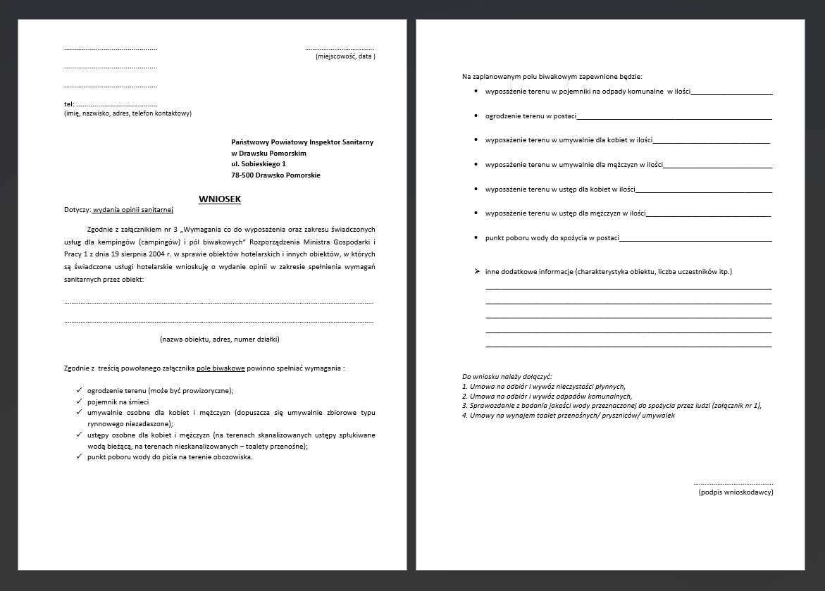

Slide 11
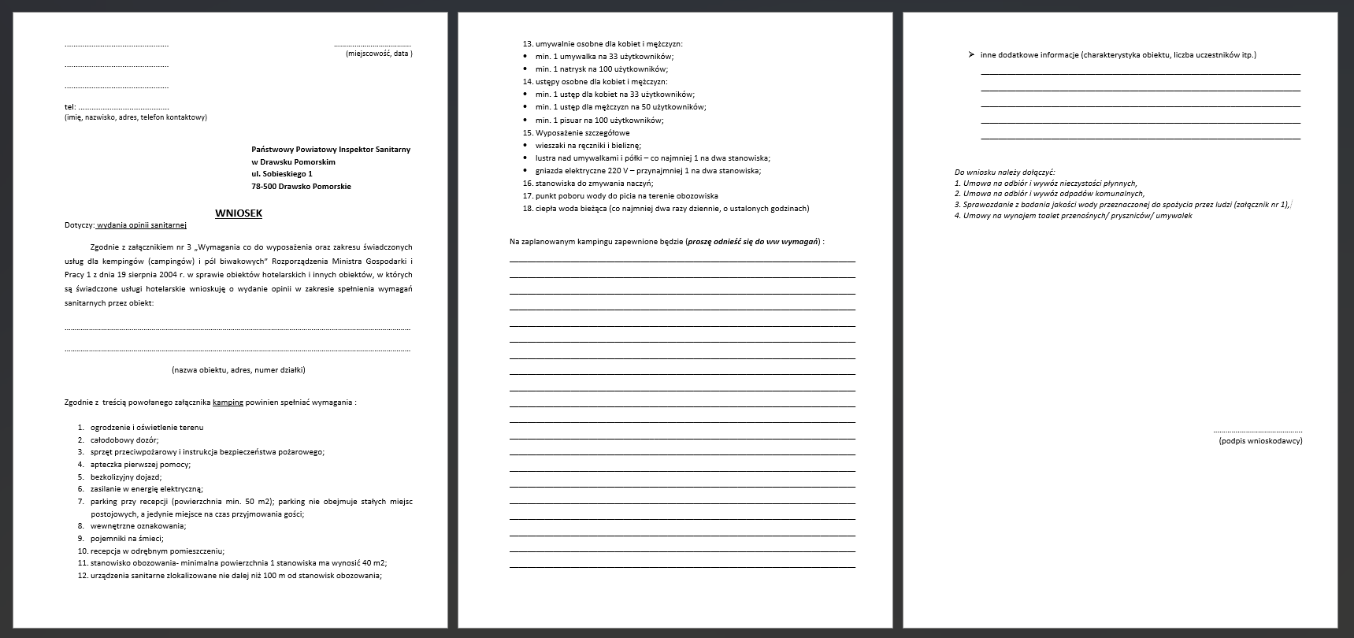

Slide 13
Woda przeznaczona do spożycia przez ludzi
Zgodnie z § 3 ust 1 Rozporządzenia Ministra Zdrowia z dnia 7 grudnia 2017 r. w sprawie jakości wody przeznaczonej do spożycia przez ludzi ( tekst jednolity Dz. U. z 2017 r., poz. 2294) Woda jest zdatna do użycia, jeżeli jest wolna od mikroorganizmów chorobotwórczych i pasożytów w liczbie stanowiącej potencjalne zagrożenie dla zdrowia ludzkiego, wszelkich substancji w stężeniach stanowiących potencjalne zagrożenie dla zdrowia ludzkiego oraz nie wykazuje agresywnych właściwości korozyjnych i spełnia wymagania:
1) mikrobiologiczne określone w części A załącznika nr 1 do rozporządzenia;
2) chemiczne określone w części B załącznika nr 1 do rozporządzenia.

Slide 14
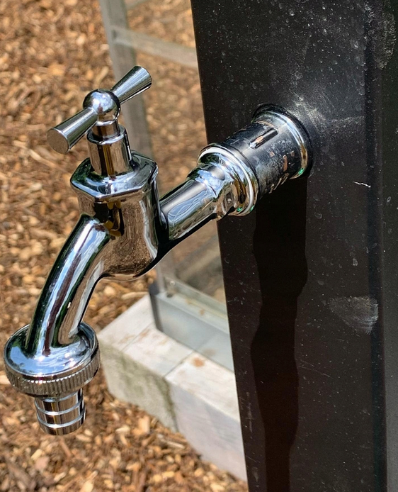
Woda przeznaczona do spożycia przez ludzi
Ustal miejsce poboru wody przeznaczonej do spożycia przez ludzi z Państwowym Powiatowym Inspektorem Sanitarnym w Drawsku Pomorskim
Jest to jednocześnie punkt poboru wody do badań laboratoryjnych

Slide 15
Woda przeznaczona do spożycia przez ludzi
Oznacz właściwie miejsce poboru wody przeznaczonej do spożycia przez ludzi

Slide 16
Woda przeznaczona do spożycia przez ludzi
Zakres badań laboratoryjnych
Wykonaj badania laboratoryjne wody w kierunku oznaczenia parametrów mikrobiologicznych :
Escherichia coli
Enterokoki
Ogólna liczba mikroorganizmów w 22ºC
Bakterie grupy coli

Slide 17
Woda przeznaczona do spożycia przez ludzi
Laboratoria
Zleć pobór prób wody oraz wykonanie badań w laboratorium akredytowanym (posiadającym certyfikat PCA), metodami zatwierdzonymi przez właściwego miejscowego Państwowego Powiatowego Inspektora Sanitarnego

Slide 18
Woda przeznaczona do spożycia przez ludzi
Sprawozdanie z badania jakości wody
Na sprawozdaniu z badania jakości wody koniecznie musi być wskazany właściwy punkt poboru wody z określeniem nr działki na której się znajduje

Slide 19
Woda przeznaczona do spożycia przez ludzi
PAMIĘTAJ!!!
Badanie jakości wody przeznaczonej do spożycia przez ludzi należy wykonać z uwzględnieniem ewentualnego terminu potrzebnego na przeprowadzenie działań naprawczych mających na celu przywrócenie właściwych wartości badanych parametrów
Zaleca się przeprowadzenie badań jakości wody ok. 30 dni przed złożeniem wniosku o wydanie opinii sanitarnej dotyczącej obiektów hotelarskich oraz innych obiektów w których świadczone są usługi hotelarskie.

